Slide 1
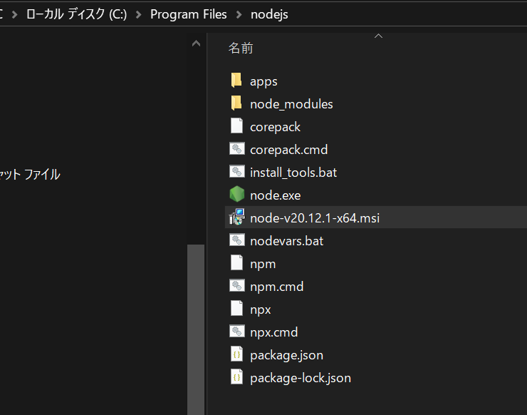
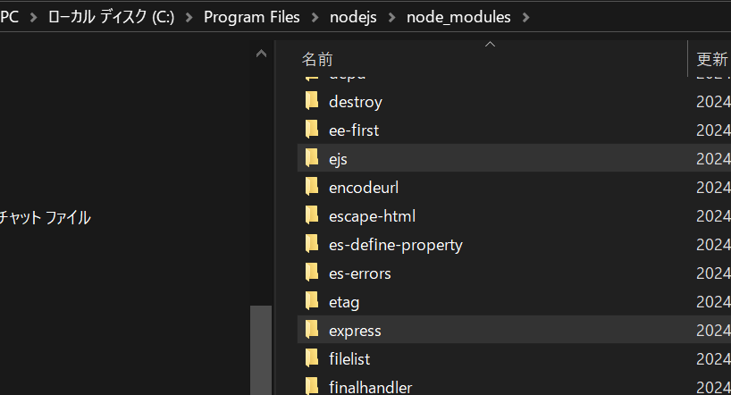
③ここにプログラムを入れていく
①インストーラ 全部デフォルト
取っておくこと
たまにnpmが install で 壊れることがある、その時に叩いてリペアすれば直る
②モジュールのインスト
nodejsインスト時にパスが通るので
cmd
npm install ejs express

Slide 2
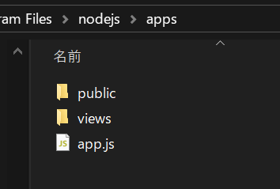
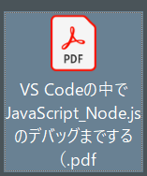

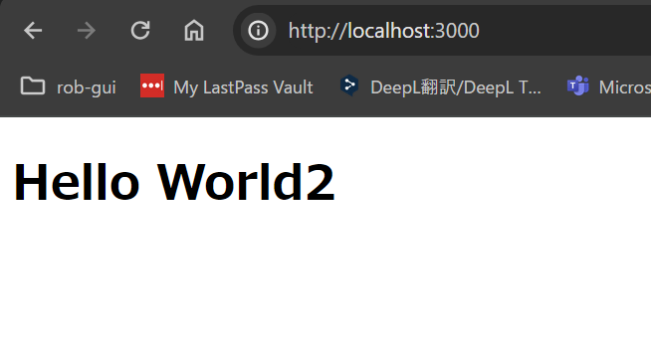
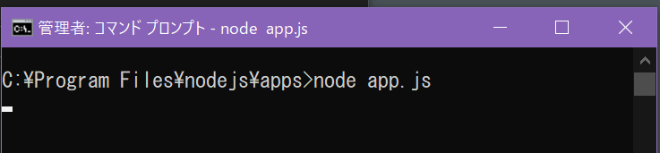
デバッグはこれ通りで
素材保存場所
src= (publicから見た位置)
フロントエンド
<!DOCTYPE html>
<html>
<head>
<meta charset="utf-8">
<title>Hello World</title>
<script src="/send_url.js"></script>
</head>
<body>
<h1>Hello World2</h1>
</body>
</html>
⑤ブラウザでアクセス
サーバーサイド
const express = require('express');
const app = express();
app.get('/', (req, res) => {
res.render('hello.ejs');
});
// サーバーを起動する
app.listen(3000);
④サーバーを起動してから

Slide 3
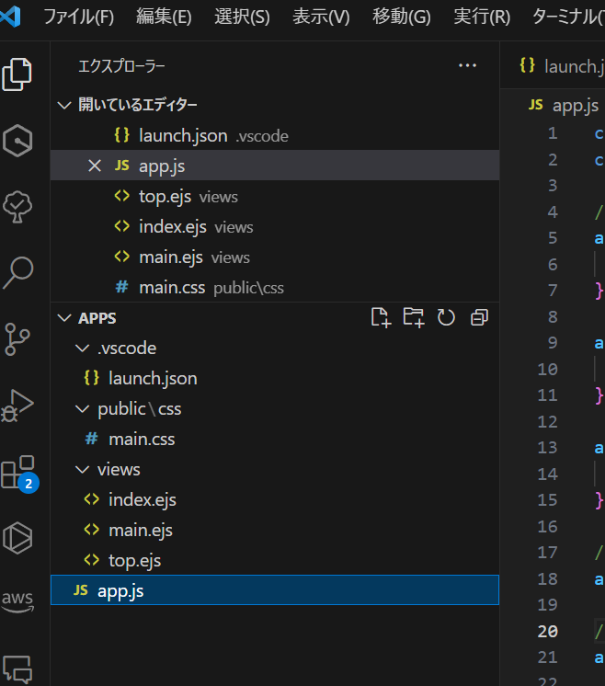
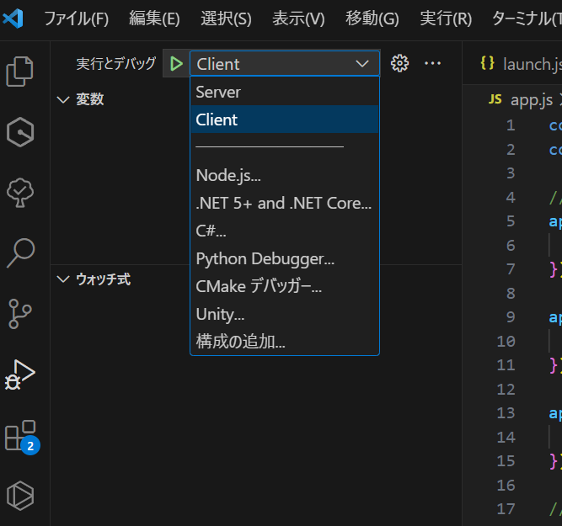
実装
デバッグ
サーバーをRUN→クライアントをRUN

